Slide 1
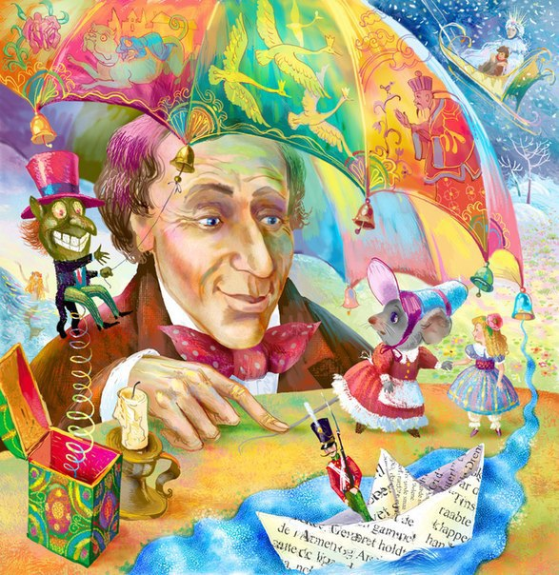
«Мой успешный проект» на тему: «Книга нас объединила»
"Чтобы подготовить человека духовно к самостоятельной жизни, надо вести его в мир книги"
В. А. Сухомлинский.
Подготовил воспитатель
МКДОУ д/с «Ёлочка» с. Болчары
Адамова О.И.

Slide 2
ПАСПОРТ ПРОЕКТА
Вид проекта: групповой.
Продолжительность проекта: краткосрочный,
(с 1-31. 10. 2019г)
Тип проекта: познавательно-творческий.
Участники проекта: дети старшей группы, их родители, воспитатели группы, сотрудники библиотеки.
Образовательная область: Познавательное развитие
Речевое развитие
Социально – коммуникативное
Художественно – эстетическое
Физическое развитие.
Автор проекта: Адамова О.И.

Slide 3
Актуальность
В современном обществе на смену книгам все чаще и чаще приходят компьютеры. Книги становятся невостребованными. Становление и развитие ребенка происходит только при живом общении. Следствием недостаточного общения детей с книгами становятся речевые нарушения, слабое развитие коммуникативных функций. Все это негативно отражается на общем состоянии ребенка и на формировании его как личности.
Особое значение для читательской судьбы ребёнка имеет семейное чтение. Совместное чтение сближает взрослых и детей, стимулирует и наполняет содержанием редкие и радостные минуты общения, воспитывает в ребёнке доброе и любящее сердце. Темп современной жизни стремителен, родители вынуждены, заботится о семейном достатке и зачастую это приводит к недостатку времени, которое они могут уделить своим детям.
Сегодня, в меняющейся социально- культурной ситуации как никогда остро стоит проблема формирования у детей интереса к книге.

Slide 4
ЦЕЛЬ ПРОЕКТА
Популяризация семейного чтения как источника формирования у ребенка интереса к книге, средство его образования и воспитания

Slide 5
ЗАДАЧИ ПРОЕКТА:
- Повысить компетентность родителей в понимании необходимости семейного чтения детям дома;
- Повысить интерес детей и родителей к художественной литератур;
-Оказать методическую помощь родителям в выборе книг по шахматной тематике для совместного семейного чтения с детьми;
-Сформировать у детей понимание того, что книга источник знаний;
-Развивать творческие способности у детей, на основе прочитанных детских произведений;
- Воспитывать бережное отношение к книге.

Slide 6
Ожидаемые результаты:
-Возрождение традиции семейного чтения;
- Понимание родителями значимости и важности книг в жизни ребёнка;
-Повышение интереса детей и родителей к чтению литературы по шахматной тематике;
-Активное сотрудничество родителей с ДОУ.

Slide 7
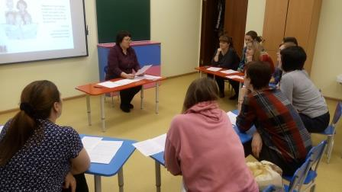
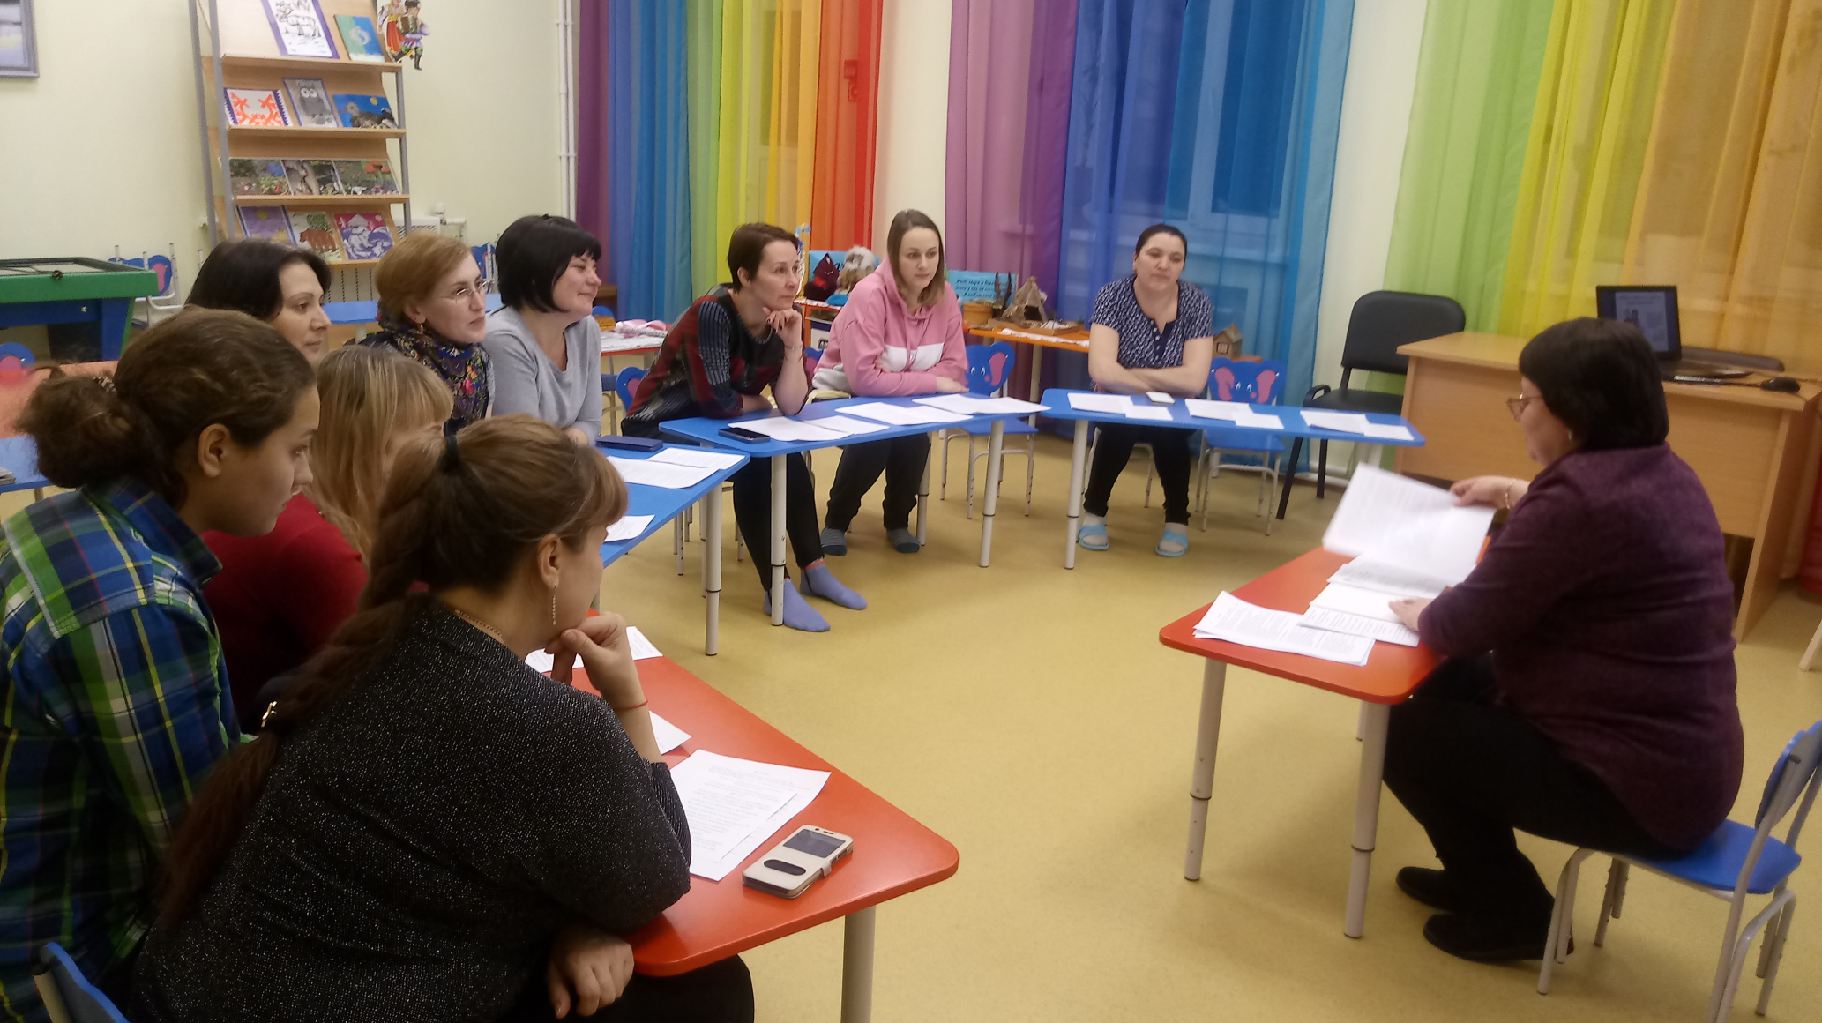
Этапы реализации проекта:
1. Информационно - подготовительный. | 2. Практический этап (Основной) (проведение запланированных мероприятий для реализации проекта) | 3. Заключительный:
Анализ сложившейся ситуации. Разработка проекта. Разработка способа решения проблемы. Сбор информации, литературы, дополнительного материала. Первоначальная диагностика детей и анкетирование родителей по проблеме. Составление перспективного плана мероприятий по осуществлению проекта. | Выставка произведений. Образовательная деятельность с детьми. Организация занятий познавательного характера. Беседы. Дидактические, малоподвижные игры, сюжетно-ролевые игры. Заучивание стихотворений. Творческая деятельность: рисование, аппликации и конструирование. Театрализация. Рассматривание иллюстраций и демонстрационного материала. Взаимодействие с родителями: Беседа с родителями Задания для совместной деятельности детей и родителей. Оформление наглядной информации для родителей. | Оформление проекта. Презентация проекта. Подведение итогов.

Slide 8
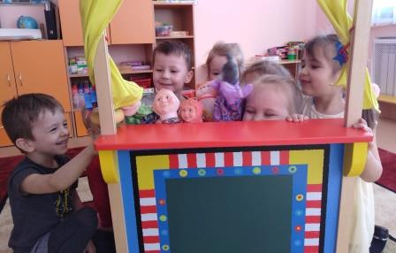
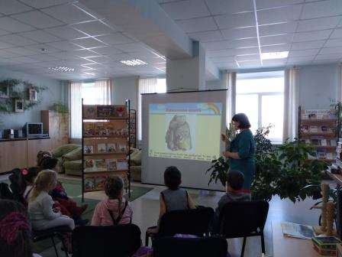
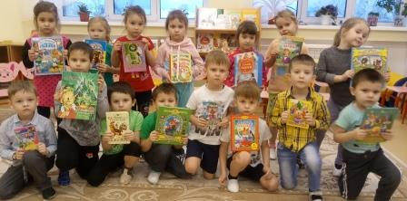
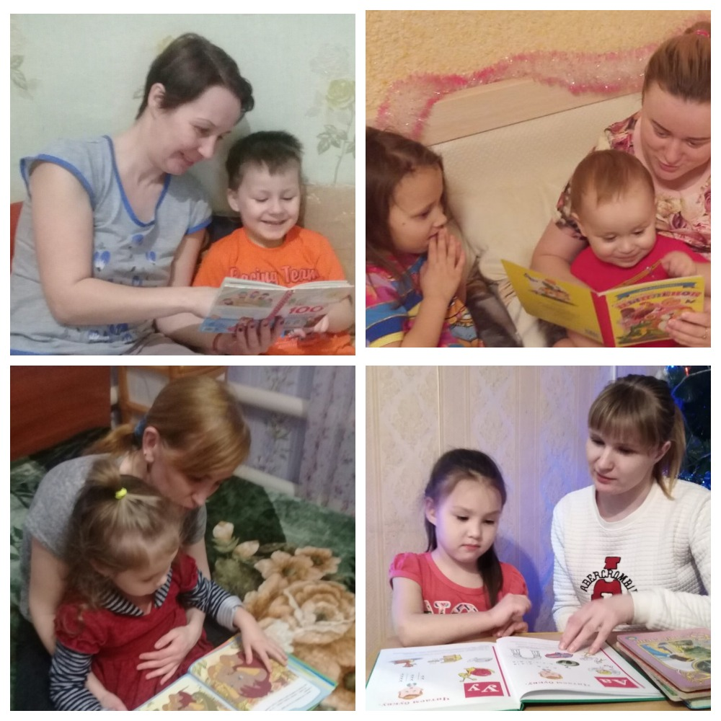
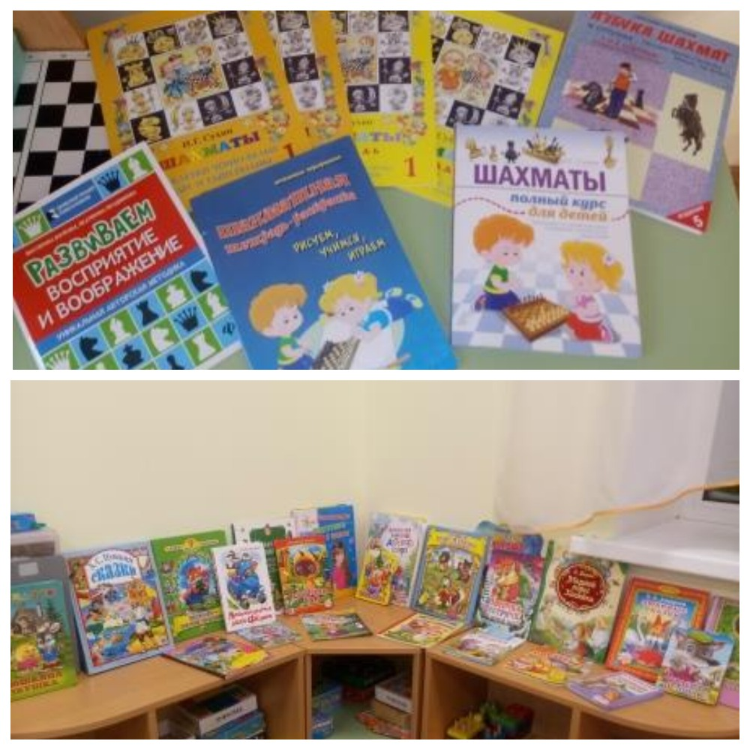
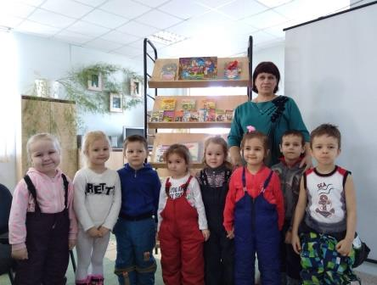
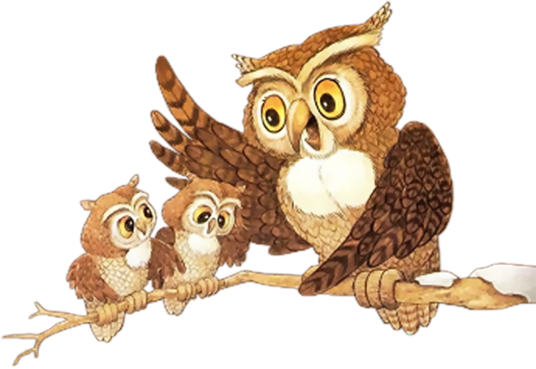
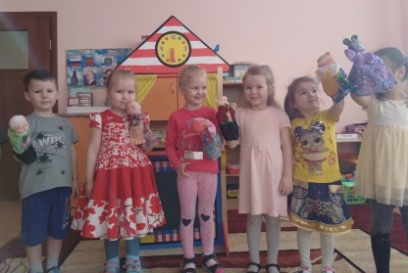
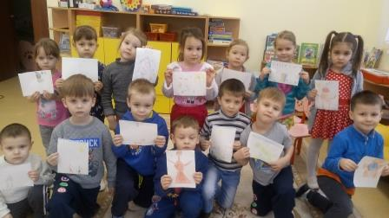
Реализация проекта:

Slide 9
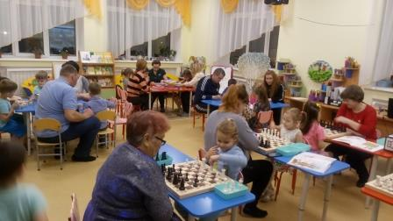
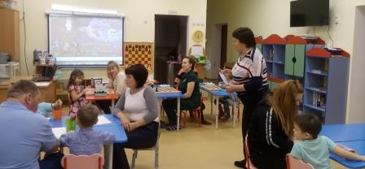
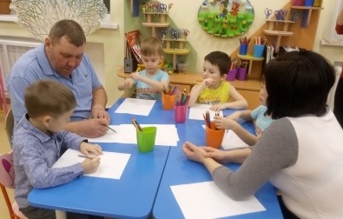
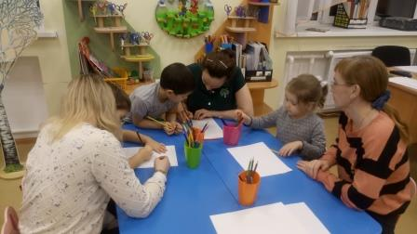
Итоговое мероприятие:
«Книжная гостиная»,
«Книжное дерево»

Slide 10
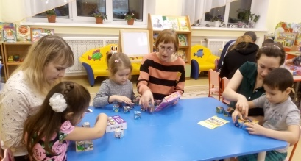
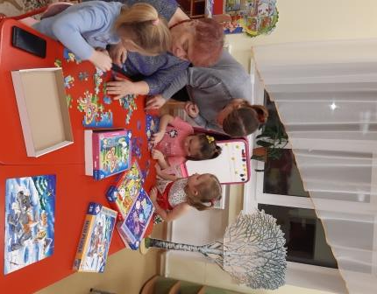
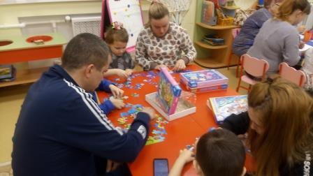

Slide 11
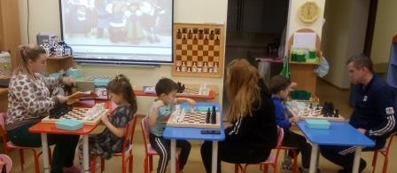
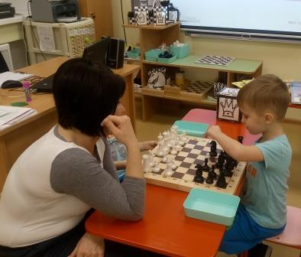
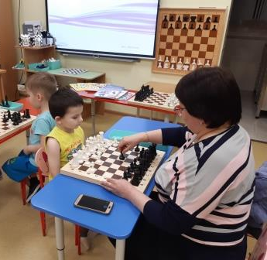
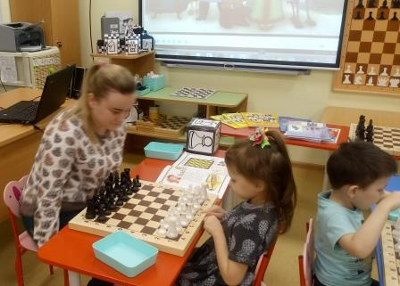

Slide 12
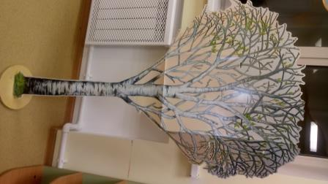
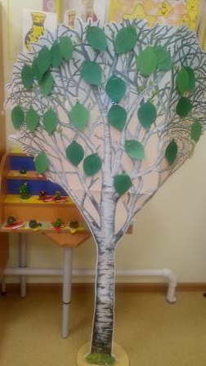

Slide 13
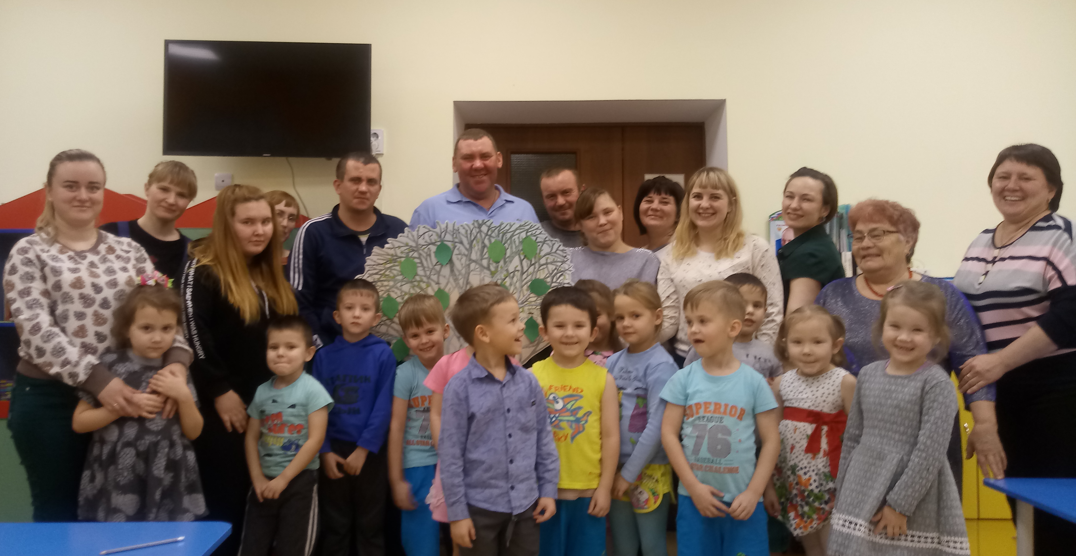

Slide 14
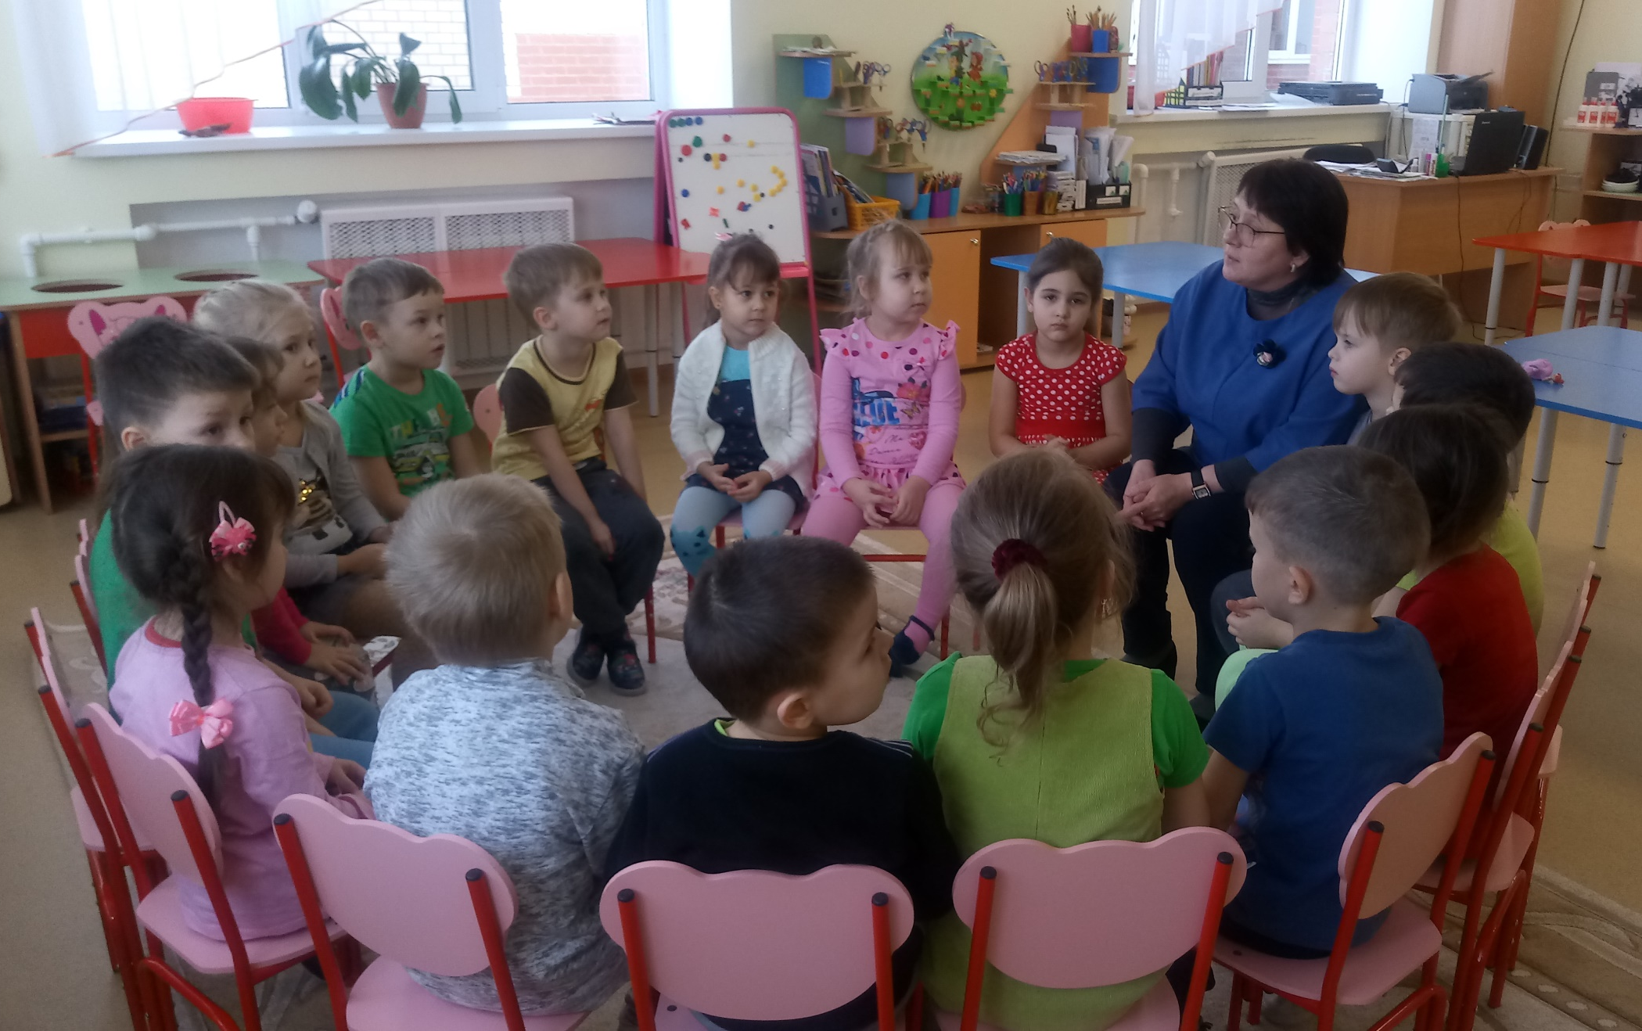

Slide 15
График мониторинга уровня развития детей в образовательной области «Чтение художественной литературы»
по итогам проекта
Анализ анкетирования родителей
«Место книги в вашей семье»
Исходя из представленного
анализа анкетирования родителей «Место книги в вашей семье» наблюдается положительная динамика. Количество семей, читающих детям каждый день увеличилось на 40%, в 9 семьях - 25% появилась шахматная литература.
Уровень развития в образовательной области «Чтение художественной литературы» у детей повысился на 22%

Slide 16
ВЫВОДЫ:
В ходе реализации проекта были достигнуты следующие результаты:
- Повысилась компетентность родителей в понимании необходимости семейного чтения детям дома;
- Повысился интерес детей и родителей к художественной литературе.
Оказана методическая помощь родителям в выборе книг по шахматной тематике для совместного семейного чтения с детьми;
Сформировано у детей понимание того, что книга источник знаний;
А главное - у детей появилась потребность в семейном чтении книги и это значит,
что вся проведённая работа не прошла даром.

